Slide 1
МОДУЛ „СЦЕНИЧНИ ИЗКУСТВА“ I и II клас
Подмодули:
Музика и худ.слово – преп. Д.Генчева
Хореография – преп. В. Маврова
преп.С.Трендафилов

Slide 2
През учебната 2019/2020 година продължи иновацията „Модулно обучение“ В модула „Сценични изкуства“ – включващ в себе си три предмета – хореография, музика и художествено слово учениците бяха организирани в групи, съответно: I клас - I желание - 2 групи – 13/18 ученици II желание - 1 групa – 7 ученици II клас - I желание - 2 групи – 16/17 ученици II желание - 1 групa – 12 ученици Във втори клас бройката на учениците в сравнение с миналата учебна година е с по 5 деца по-малко във всяко желание

Slide 3
Учебната програма продължава да е съобразена с интересите, възрастовите и интелектуални способности на децата в първи и втори клас. Тя дава възможност и за сценична дейност.
Основен акцент е творческото развитие на децата и усъвършенстване на индивидуалните заложби. Съдържанието е организирано около следните основни идеи:
- Обогатяване на музикалната, танцовата и речевата култура на учениците. - Обогатяване знанията на учениците за празничната система на българите и за традициите, свързани с нея. - Приложение на изучения материал и претворяването му в сценични изяви. - Развиване на въображение, артистичност, двигателна и музикална култура, защитаване на определена позиция в спор и влизане в роля.

Slide 4
При първолаците интереса беше много голям и с желание влизаха в часовете по модули. Очакваха срещите с различни от класния ръководител преподаватели. С много хъс и ентусиазъм се включиха в подготовката за единствената изява, която успяхме да направим. Проблемът през тази година е ситуацията, в която се озовахме и невъзможността да продължим с обучението по заложения план. Не се състояха и планираните сценични изяви, които бяха на ниво репетиции, но не успяха да излязат пред публика. Разделянето на часовете, така както го бяхме планирали, не позволи да се преподаде материала (по подмодули) равномерно. През 2019/2020 учебна година организацията беше много по-добра по отношение на документация и провеждане на часовете – кой, кога, къде провежда часовете. И преподавателите бяха по-спокойни и по-наясно с целия процес.

Slide 5
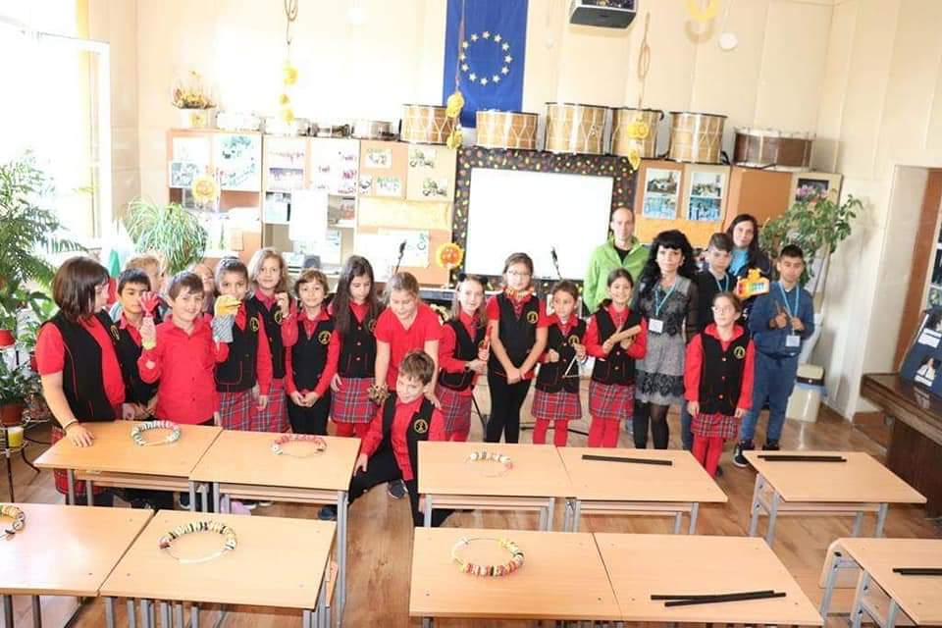
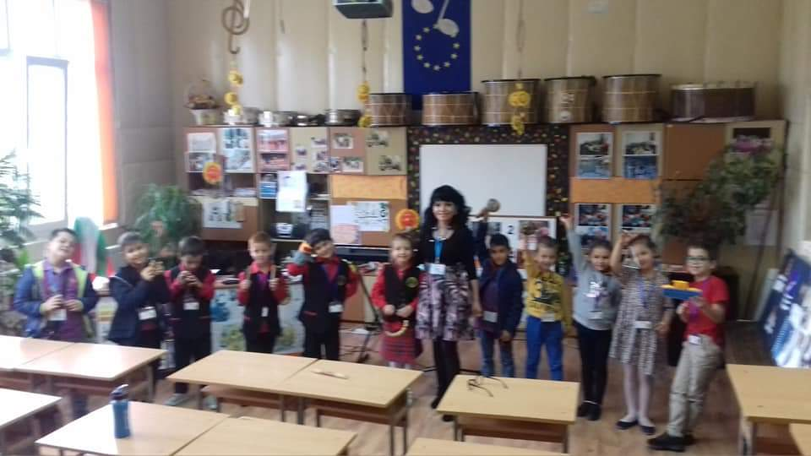
Във втори клас вече се наблюдава изграждане на навици, свързани с интереса към дейностите в часовете. Сценичните изяви са формирали качества, необходими за по-нататъшно надграждане в областта на сценичните изкуства. Децата се представиха отлично при посещение на гости от Велико Търново и Пловдив, свързано с проект „Иновации в действие“. Показаха и отлични резултати и на входно ниво

Slide 6
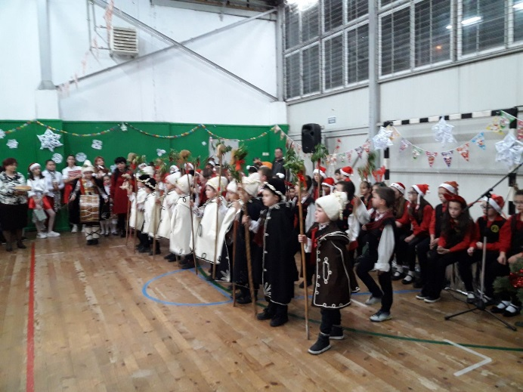
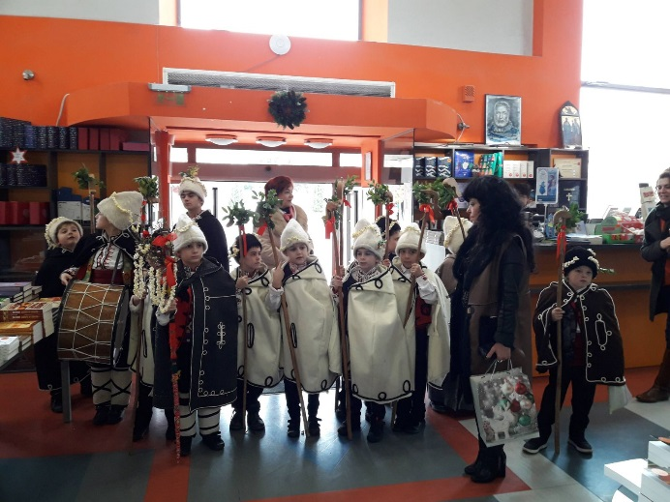
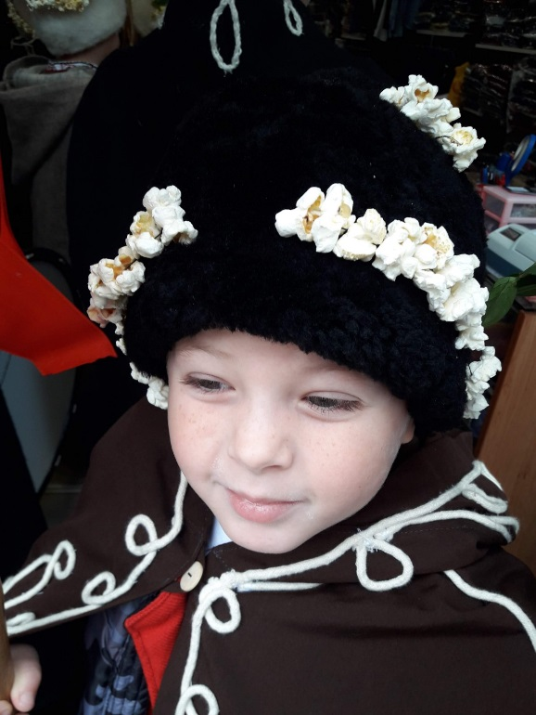
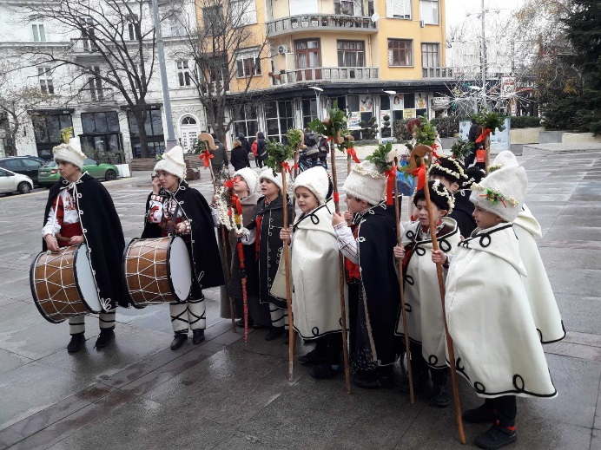
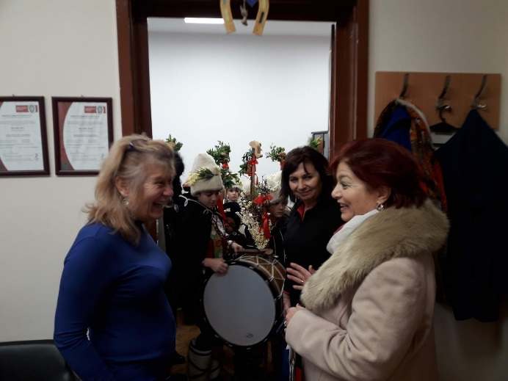
Тъй като модула предполага сценични изяви те бяха заложени в плановете ни, но през тази учебна година успяхме да реализираме само участието в коледния благотворителен базар.
Коледарите поздравиха и в РУО и в Община Бургас.

Slide 7
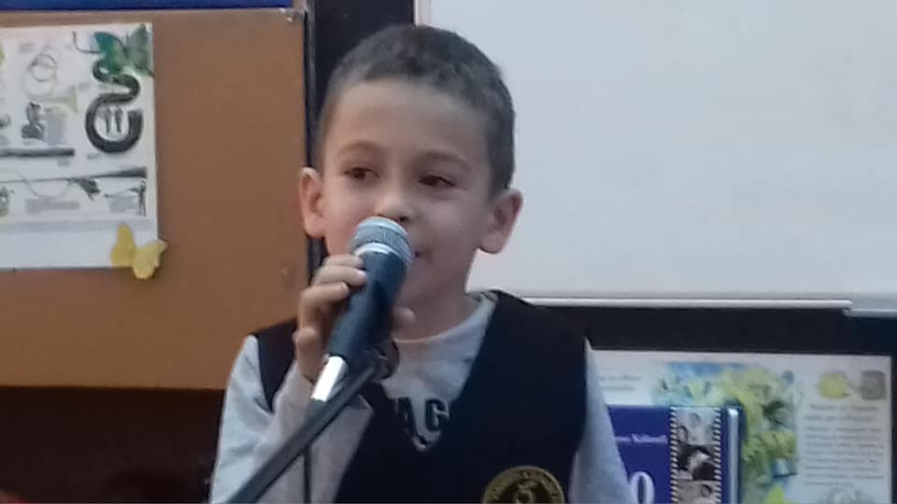
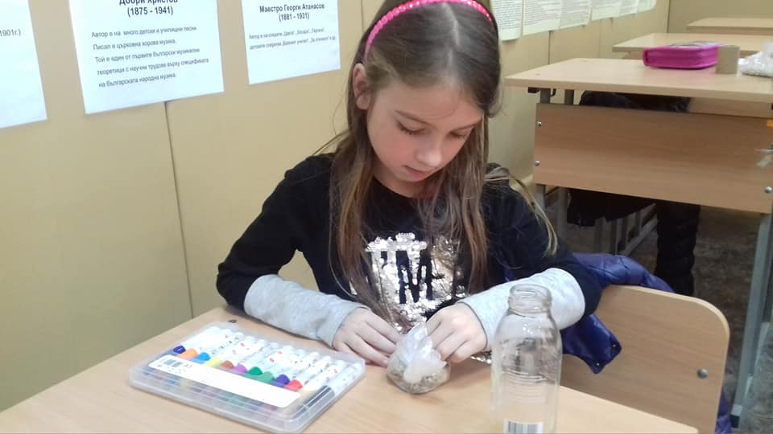
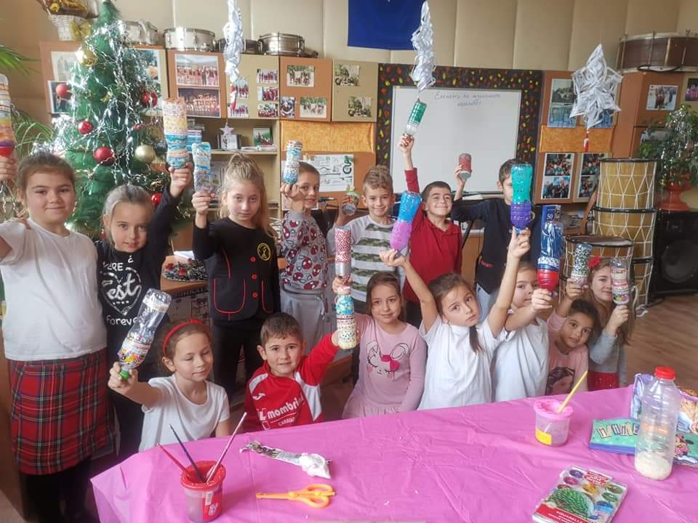
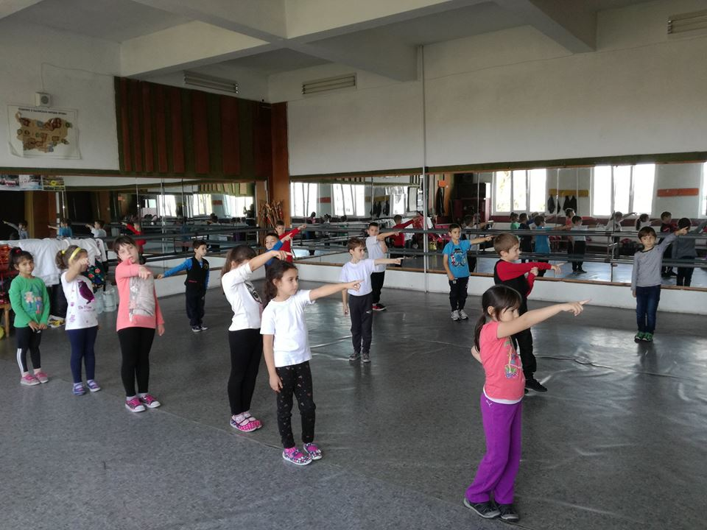
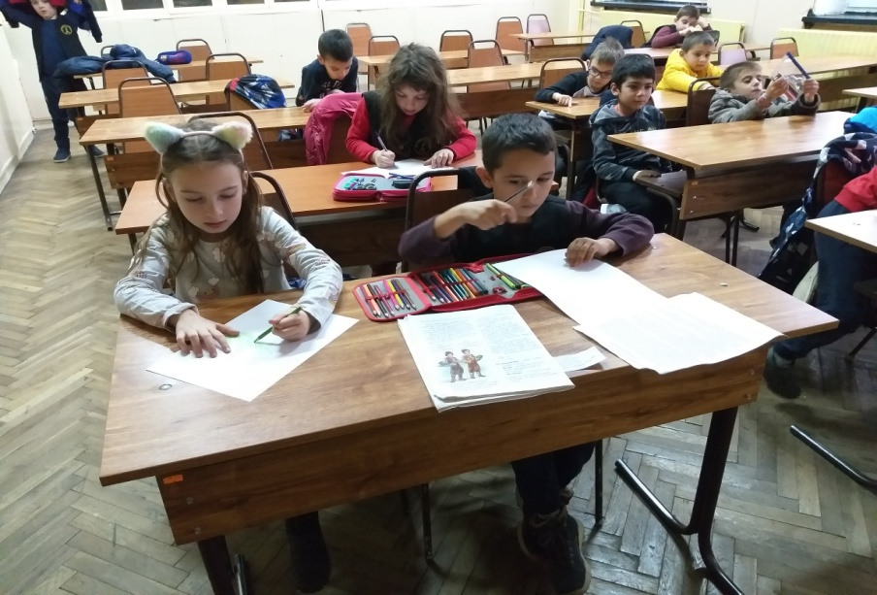

Slide 8
След още една година,
затвърдихме някой важни изводи:
- Възможност за разчупен и разнообразен стил на преподаване с различни методи и форми.
- Възможност за промяна на желанията и изява с друга насоченост.
- Възможност да се работи с деца, които искат да се занимават с това.
През следващата година ще трябва да наваксаме изоставането от учебния материал и се надяваме да няма непредвидени обстоятелства, за да може да изпълним всичко, което планираме.

Slide 9
БЛАГОДАРЯ
ЗА
ВНИМАНИЕТО !

